Slide 1





WebGL Lesson 0
Shih-Syun Lin
Yen-Yi Chen
linss@ntou.edu.tw
cloudya07@email.ntou.edu.tw
Course Syllabus
課程相關事項
關於WebGL

Slide 2

Outline
壹、課程相關事項
貳、關於WebGL
一、注意事項
二、什麼是電腦繪圖？
一、WebGL簡介
二、WebGL 環境設定

Slide 3

壹、課程相關事項
一、注意事項
二、什麼是電腦繪圖？

Slide 4
一、注意事項
（一）Prerequisite 建議先修過的課程
Web Programming and Design
Computer Programming
Linear Algebra
（二）Allocated time and space
17:30 ~ 18:20, Monday at INS407

Slide 5
一、注意事項
（三）Text Book and Reference
Lecture notes
Parisi, Tony (2012). WebGL: Up and Running. Canada: O’Reilly Media
Proceedings of SIGGRAPH, CVPR, ICCV, etc

Slide 6
一、注意事項
（四）Course Goal
Introduce the fundamental principles of WebGL
Basic concepts of computer graphics
Getting started with WebGL
2D and 3D viewing operations
Transformation pipeline
Color, materials and lighting
Imaging and texture mapping
Interactive animation
Advanced Topics

Slide 7
一、注意事項
（五）評分方式
作業
100%
（六）每週Task
每週會有問卷填寫
請大家對課程內容提供建議
可以正確執行就100分
（七）其他
期中考、期末考週停課
（109/11/09、110/01/11）

Slide 8
二、關於電腦繪圖
（一）什麼是電腦繪圖？
繪圖軟體 ex:小畫家、Adobe Illustrator
使用電腦繪製圖案
寫code ex:網頁設計
（二）可以怎麼應用？
展示資訊
設計
模擬與動畫
使用者介面
遊戲

Slide 9
貳、關於WebGL
一、WebGL簡介
二、WebGL 環境設定

Slide 10
一、WebGL簡介
WebGL(Web Graphic Language)
(1)
利用JavaScript API
呈現電腦圖形的技術
(2)
不需加裝外掛程式
(3)
編寫網頁程式碼
展示2D、3D圖像
作品範例展示 https://webglsamples.org/

Slide 11
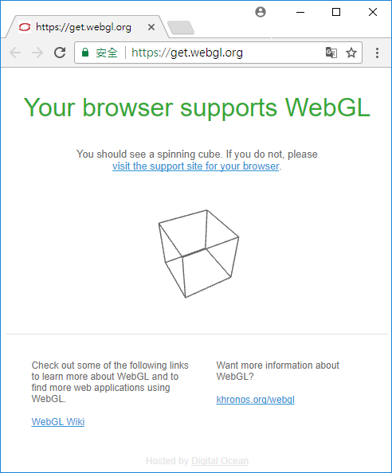
二、WebGL環境設定
(一)檢測瀏覽器 WebGL 支援度
官方提供測試此瀏覽器是否支援WebGL
的網站 https://get.webgl.org/ (如右圖)
瀏覽器支援
出現如右圖綠色的字說明
「Your browser supports WebGL」
且會看到一個旋轉的 3D 立方體動畫
瀏覽器不支援
建議安裝有支援WebGL的瀏覽器Google Chrome與Mozilla Firefox

Slide 12
二、WebGL環境設定
(二)開啟 WebGL 支援設置
無作用時
若此網站顯示此瀏覽器可以支援 WebGL， 但沒有作用 (disable 或 unavailable)
開啟 (enable) 軟體模擬
或
更新顯示卡的驅動程式版本
1.於瀏覽器列輸入“chrome://flags”
2.按下Ctrl+F 尋找“rendering list”
3.找到“overwrite rendering list”
4.把原本enable改為disable
5.重啟 chrome 再次開啟測試網站
Try It Now!

Slide 13
Lesson 0結束
Q&A
下次課堂見囉！

